Slide 1

长沙游
游玩规划PC应用
组长:李仲洋
组员:董琰琪 刘坤林 马科林

Slide 2
一
项目描述

Slide 3

描述
基于Qt平台
C/S架构
辅助用户进行行程规划
smtp协议
爬虫
MySQL
高德地图接口
MSVC

Slide 4
二
需求分析

Slide 5
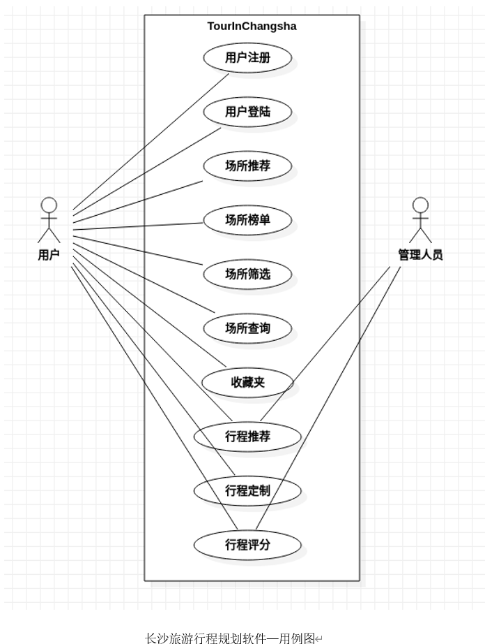
功能性需求

Slide 6
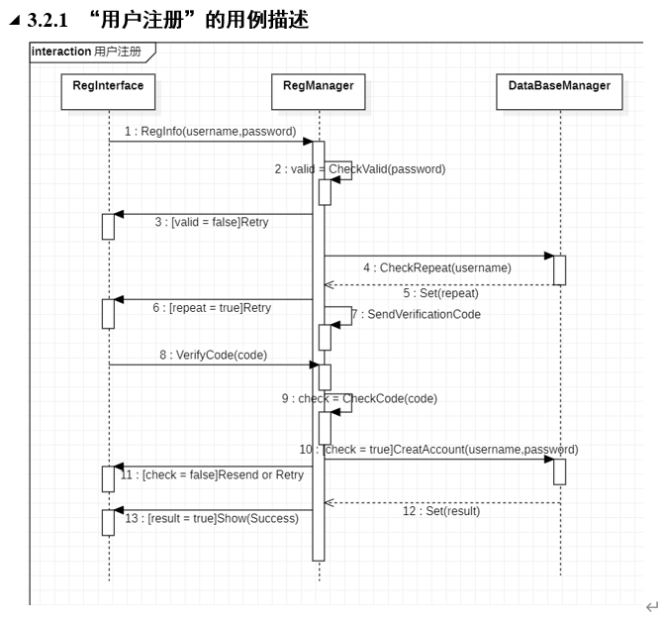
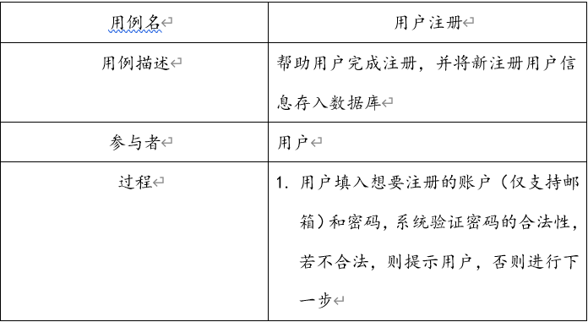

功能性需求

Slide 7
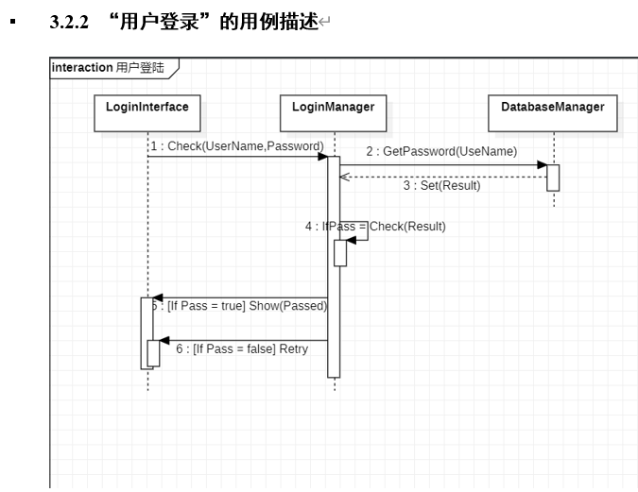
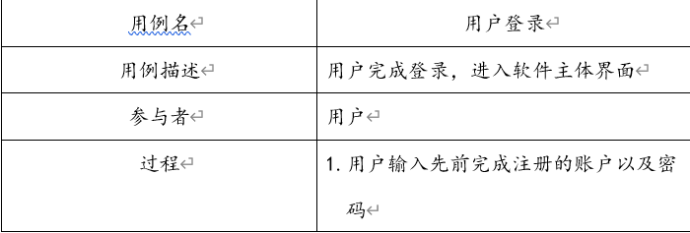

功能性需求

Slide 8
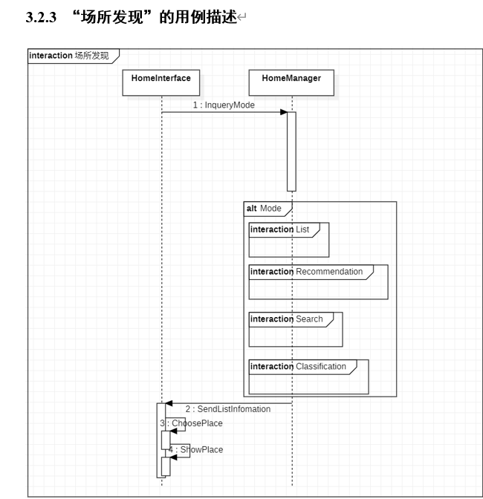
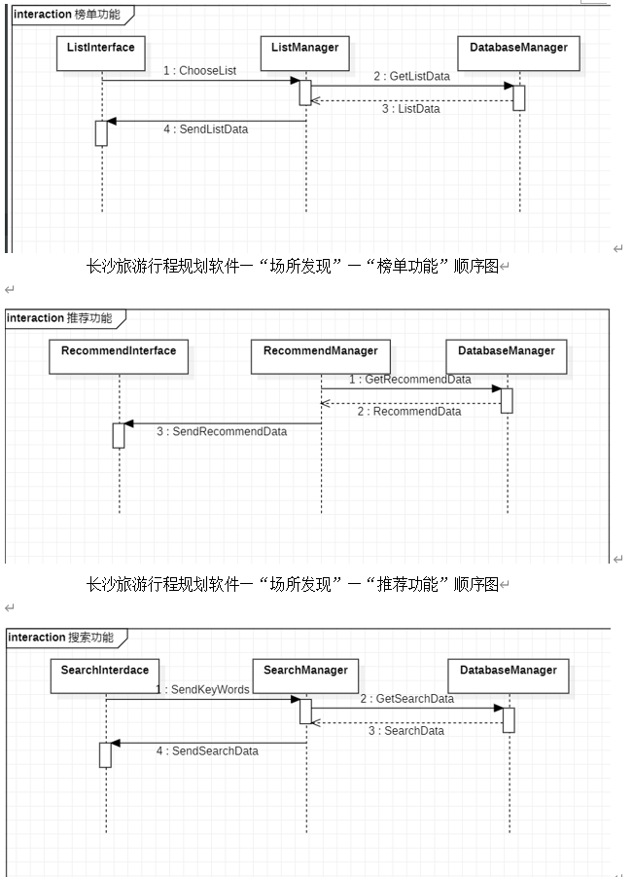
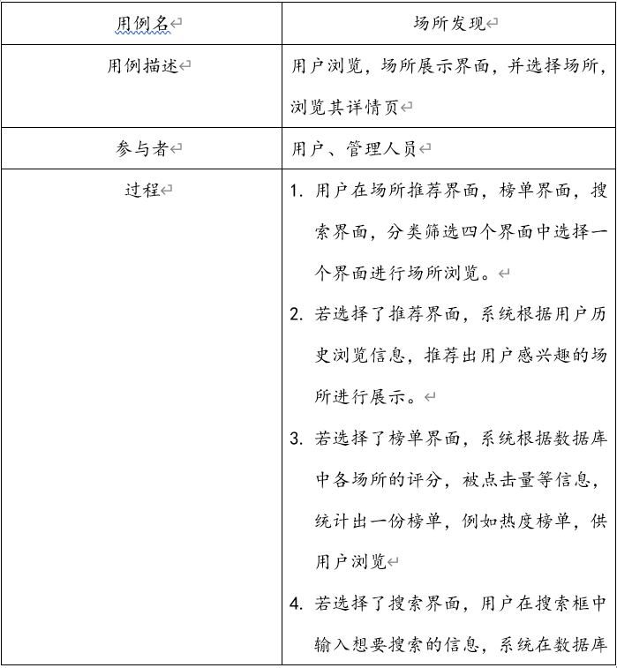
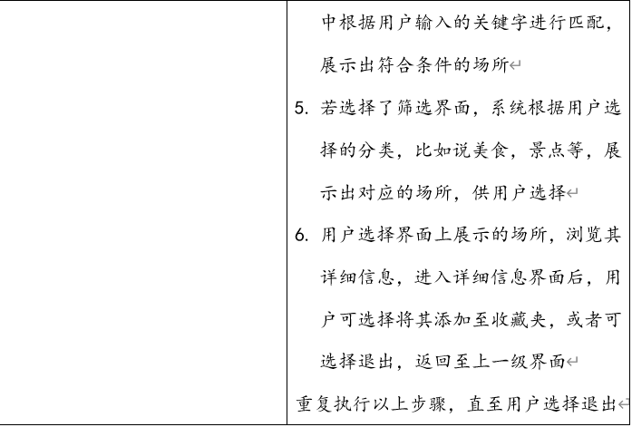
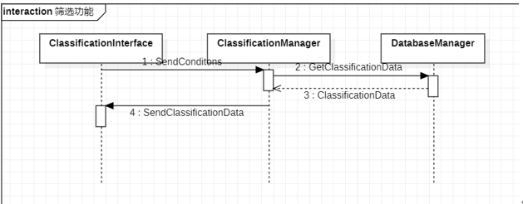
功能性需求

Slide 9
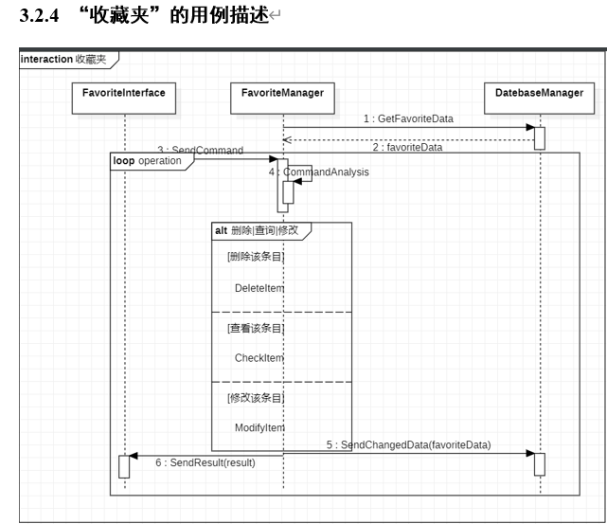
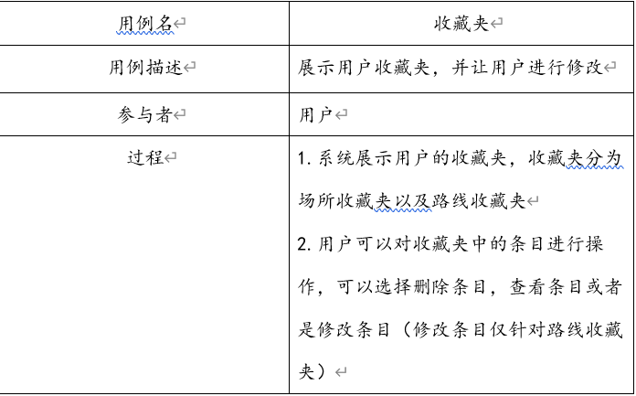
功能性需求

Slide 10
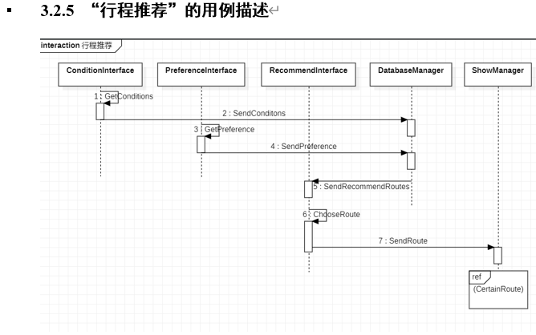
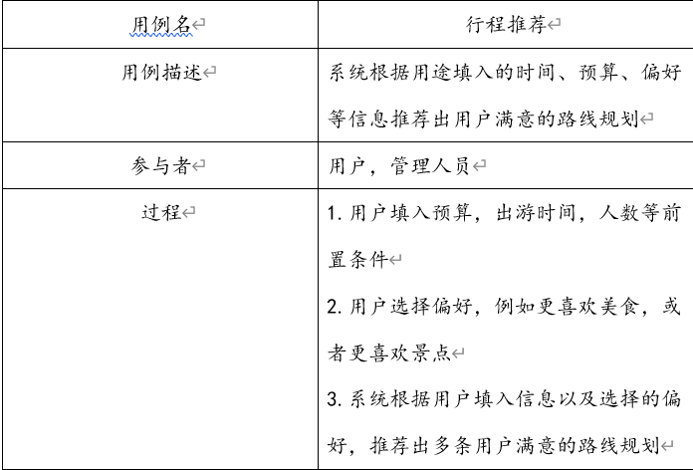

功能性需求

Slide 11
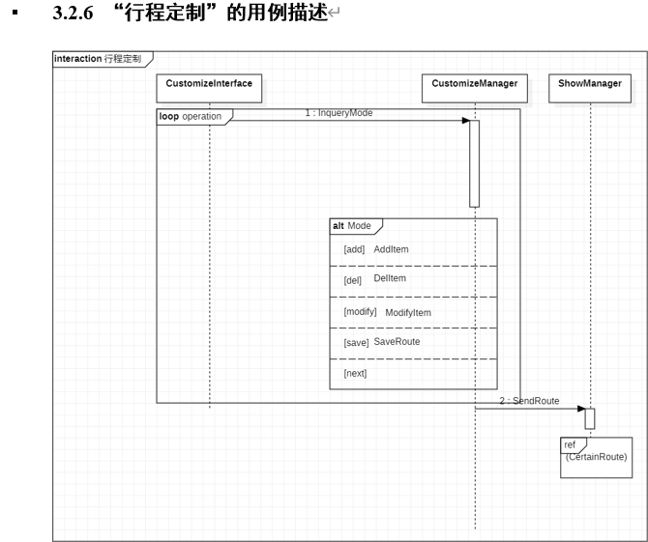
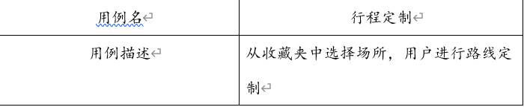
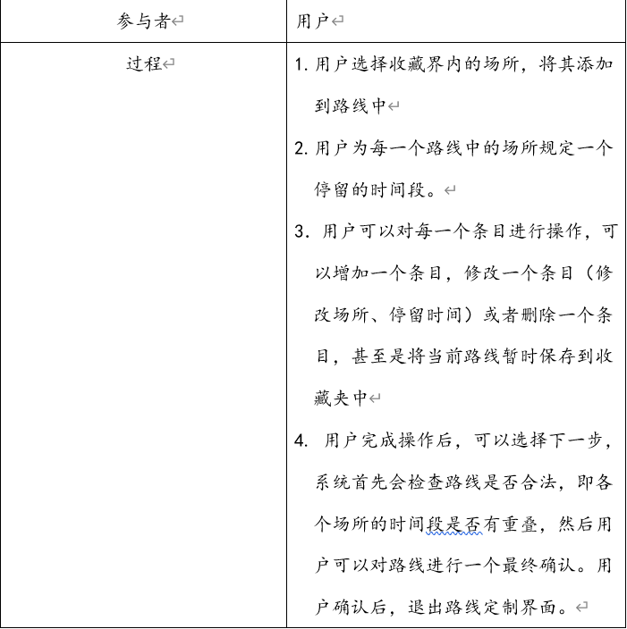
功能性需求

Slide 12
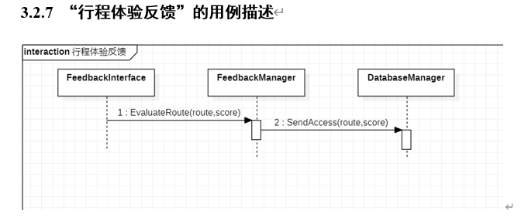
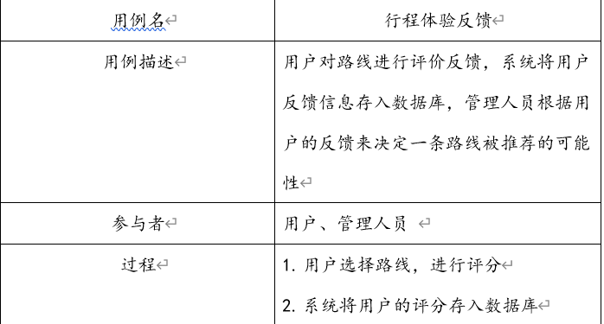
功能性需求

Slide 13
非功能性需求
性能要求
1）显示所有符合条件的推荐方案的响应时间在5s以内
2）所有界面的响应时间在1s以内
3）最大并发用户数为1000位
界面要求
1）界面简洁易懂
2）提示信息适度
3）减少不必要的操作，能一次完成的操作不分成多次
4）设置常用的快捷键

Slide 14
三
软件设计

Slide 15

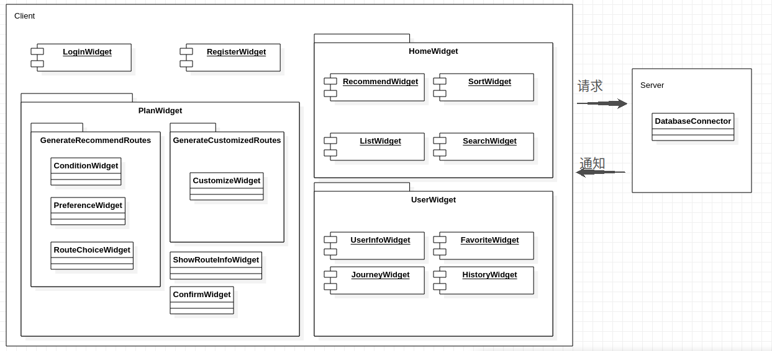
体系结构设计
逻辑视图
Client的类来自于需求用例模型和用例交互模型；Server负责管理数据

Slide 16
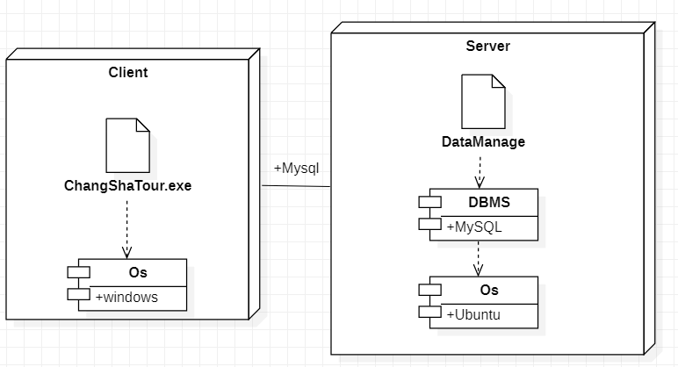
体系结构设计
部署模式：服务器和客户端模式
客户端：在windows平台上为用户提供不同的功能；
服务器：部署MySQL数据库管理系统，管理场所和用户相关信息
客户端向服务器通过MySQL数据库远程访问来实现交互。
物理视图

Slide 17
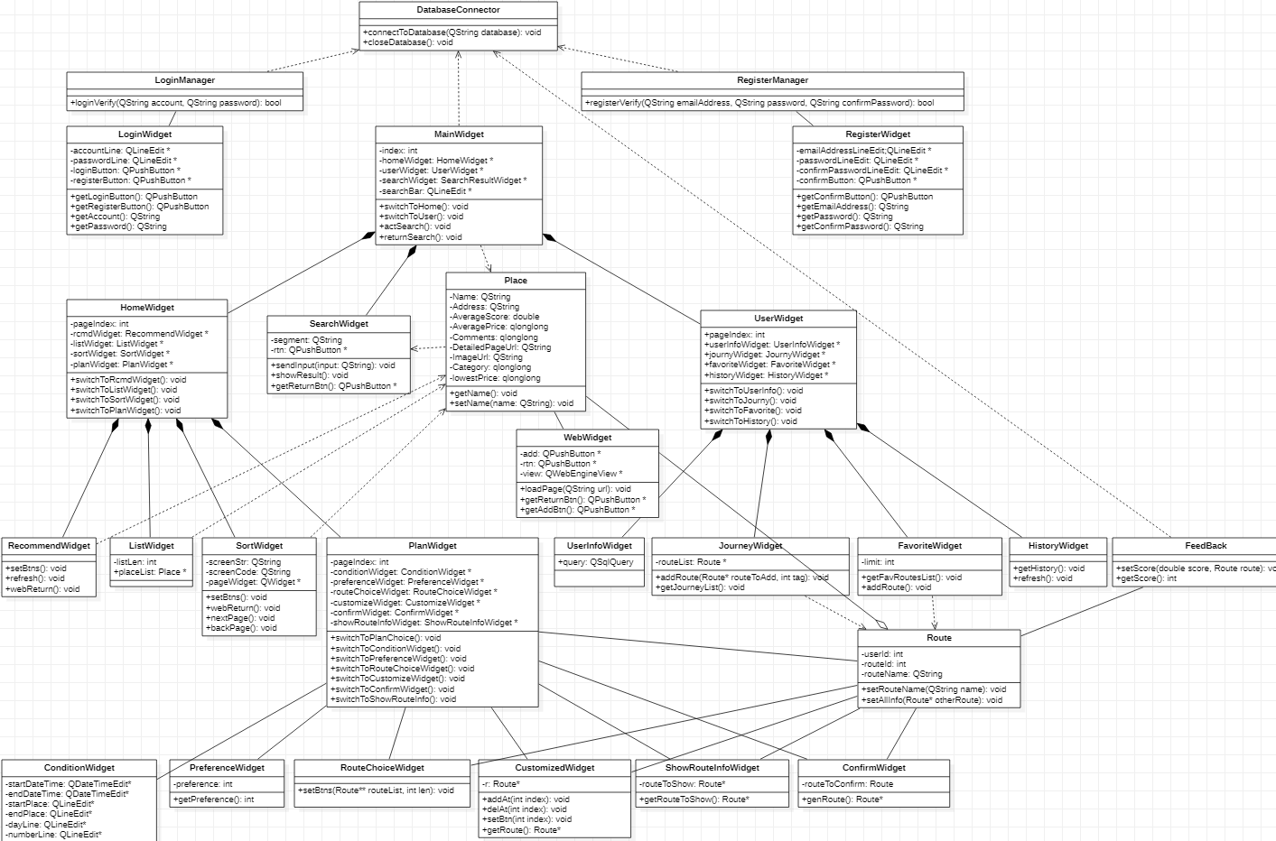
类设计

Slide 18
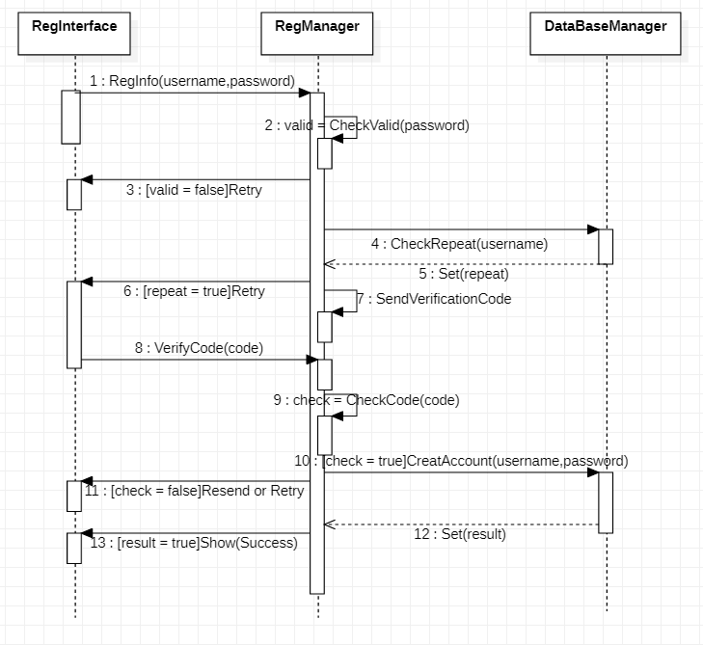
用例设计
“用户注册”功能的实现主要是通过“RegManager”对象提供的服务，查询密码是否合法以及数据库中是否存在已有的用户名，从而来判断用户此次注册是否有效。。

Slide 19
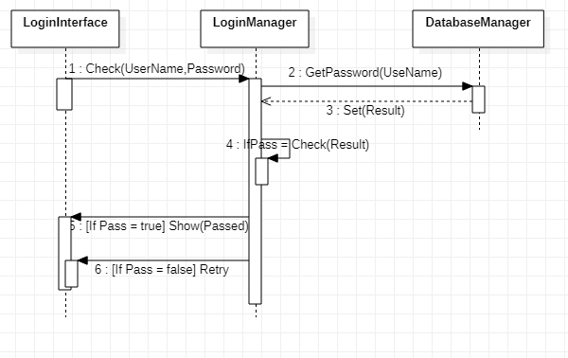
用例设计
“用户登陆”功能的实现主要是通过“LoginManager”对象提供的服务，查询数据库中是否有用户输入的账号以及检查密码是否正确，从而来判断该用户的身份是否合法。

Slide 20
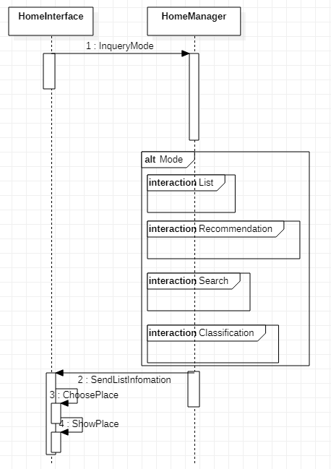
用例设计
“场所发现”功能的实现主要是通过“HomeManager”对象提供的服务，使用户可以从榜单、推荐、搜索、分类这四种途径获取到场所的信息。。

Slide 21
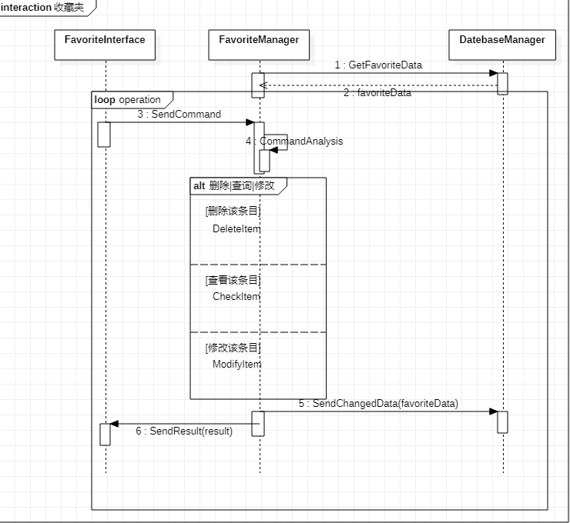
用例设计
“收藏夹”功能的实现主要是通过“FavoriteManager”对象提供的服务，对收藏夹中路线和场所进行删除、查询、修改等操作。

Slide 22
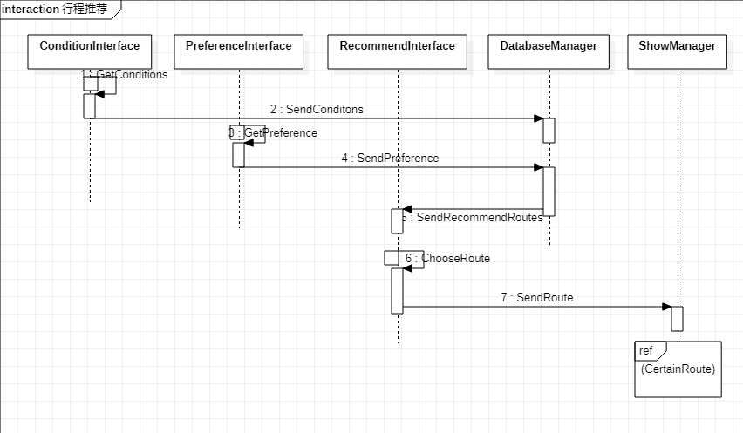
用例设计
“行程推荐”功能的实现主要是通过“ConditionInterface”“PreferenceInterface”收集用户的预算、偏好等信息，以此为依据来为用户推荐合适的路线。

Slide 23
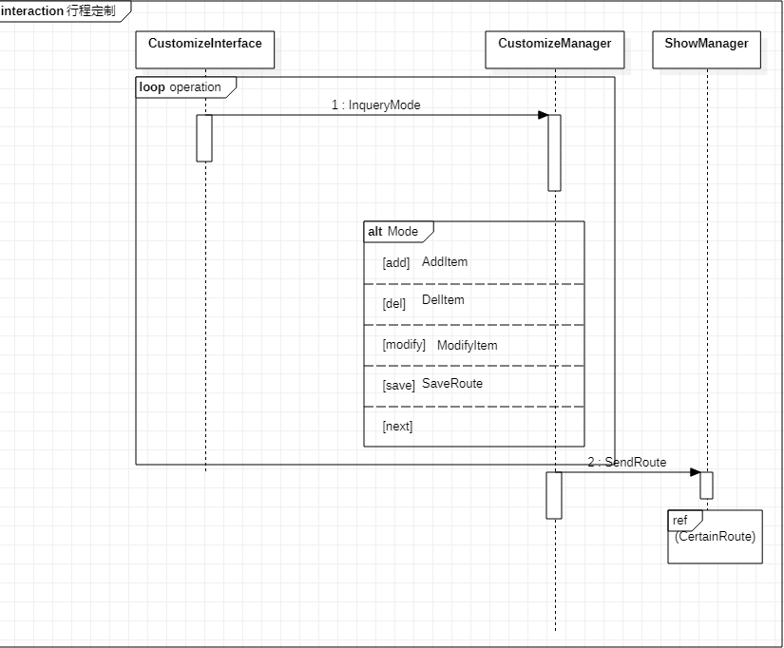
用例设计
“行程定制”功能的实现主要是通过“CustomizedManager”对路线中的场所进行增加、删除和修改，制定出用户想要的路线。

Slide 24
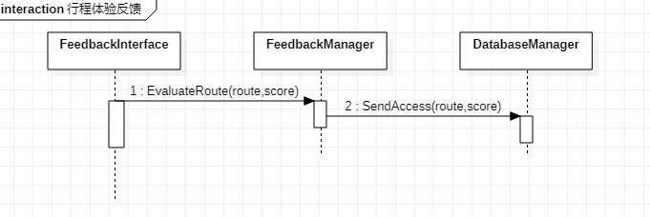
用例设计
“行程体验反馈”功能的实现主要是通过“FeedbackManager”对象提供的服务，将用户的评价通过该对象传入数据库。

Slide 25
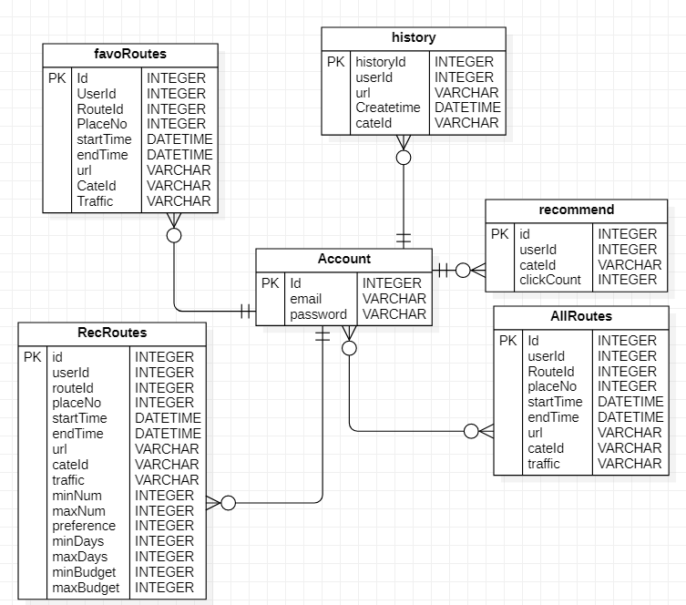
数据设计
用户相关的数据设计

Slide 26
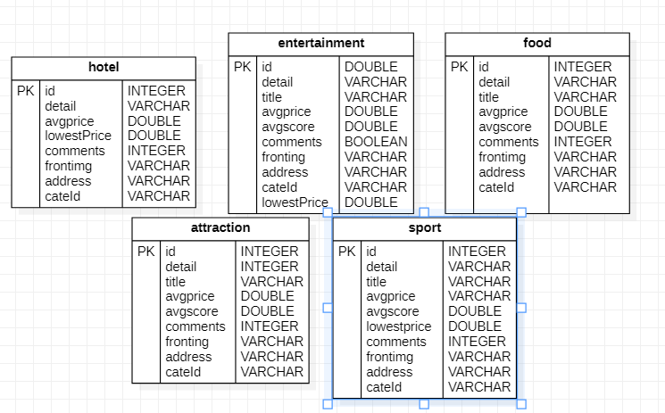
数据设计
爬虫获取到的数据

Slide 27
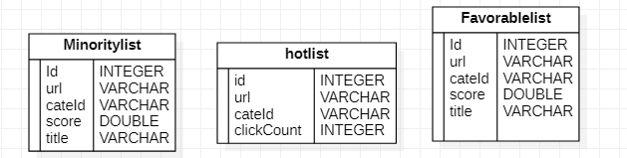
数据设计
榜单相关的数据

Slide 28
感谢聆听
开始演示

Slide 29
五
成员分工

Slide 30
成员分工
李仲洋 软件框架 分类筛选 榜单数据表单的建立和更新 所有界面设计与美化
马科林 服务器环境配置 数据库的创建与维护 软件与数据库的交互 注册功能 推荐功能 行程界面 路线收藏夹 反馈功能
刘坤林 美团数据的爬虫 登录功能 Route类的实现 猜你喜欢推荐算法 行程界面的路线显示 路线收藏夹功能 个人信息界面 历史记录数据库 个人资料推荐店铺等数据库表的创建与维护 场所收藏夹 选择交通路线界面 显示路线详情界面 更新榜单 数据库QT与数据库交互配置文件
董琰祺 猜你喜欢界面 榜单界面 搜索界面 场所详情显示界面 历史记录界面 定制路线场所选择界面 MSVC编译器环境配置 图片自动下载 路线修改界面

